Slide 1
Загадки, песенки, потешки, небылицы.

Slide 2
Речевая разминка
РИ – РУ – РЮ – РЯ – РЕ -
О-ПА-ЛИ ЛИС-ТЬЯ В СЕН-ТЯБ-РЕ
МА – МУ – МЫ – МО – МЯ –
ЕСТЬ ИГРУШКИ У МЕ-НЯ
ВИЧ – РЫК – МАК – ТОК – БАК –
ЧИ-ТА-Ю Я НЕ ПРОС-ТО ТАК
АК – ОК – ИК – КА – УК –НА ЛИСТ УСЕЛ-СЯ МАЙ- СКИЙ ЖУК

Slide 3
СКОРОГОВОРКА
Лошадь ела сало, А мужик – овес.
Лошадь села в сани,
А мужик повез.
Notes:
Лошадь ела сало,
А мужик – овес.
Лошадь села в сани,
А мужик повез.

Slide 4
Сравнение сказок «Теремок» и «Рукавичка»
Начало сказки
Герои: мышка, лягушка, заяц, лиса.
Название жилища
Конец сказки
Пословицы: В тесноте, да не в обиде. Согласие крепче каменных стен.
Герои: мышка, лягушка, заяц, лиса, волк, кабан, медведь.
Не учись разрушать, а учись строить.

Slide 5
«Что за прелесть эти сказки! Каждая есть поэма!» А.С. Пушкин
Красна девица грустна…
Ей не нравится весна,
Ей на солнце тяжко,
Слезы льет бедняжка.

Slide 6
Угадай русскую народную сказку
Ждали маму с молоком, а пустили волка в дом.
Кем же были эти маленькие дети?

Slide 7
Как называется сказка?
Уплетая калачи, ехал парень на печи.
Прокатился по деревне и женился на царевне.

Slide 8
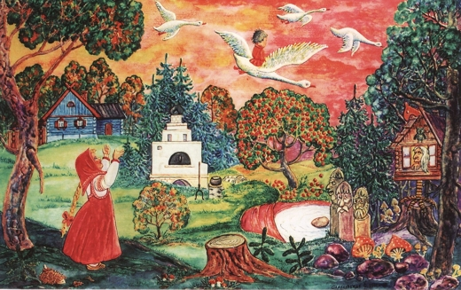
У Алёнушки-сестрицы унесли братишку птицы. Высоко они летят, далеко они глядят.

Slide 9
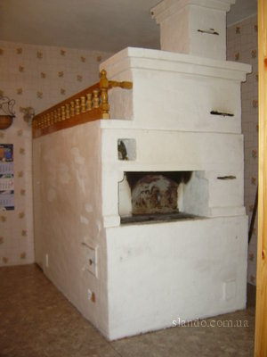
Русские загадки
Зимой много ест,
Летом много спит,
Тепло тёплое, крови нет
Сесть на неё – сядешь, а не везёт
На стене висит, болтается,
Всяк за него хватается

Slide 10
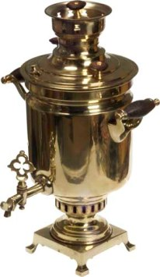
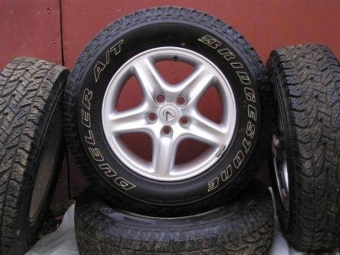
Четыре брата по одной дороге бегут, а друг друга не догонят
У носатого у Фоки постоянно руки в боки. Фока воду кипятит и, как зеркало, блестит

Slide 11
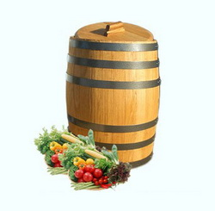
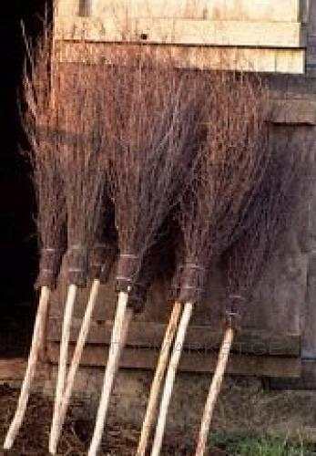
Много дружных ребят на одном столбе сидят. Как начнут они резвиться – только пыль вокруг клубится.
Смастерили из досок и надели поясок. И хранит посуда эта с грядки собранное лето.

Slide 12
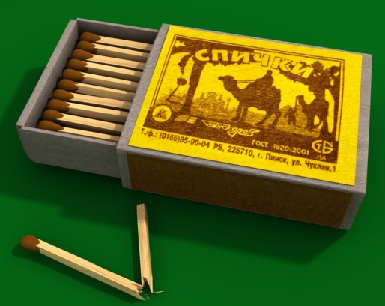
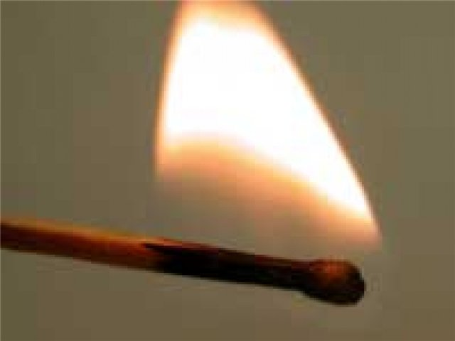
Работа по учебнику страница 42
В маленьком амбаре держат сто пожаров
Согнут калачом,
Укусить нельзя
И пройти нельзя

